Slide 1
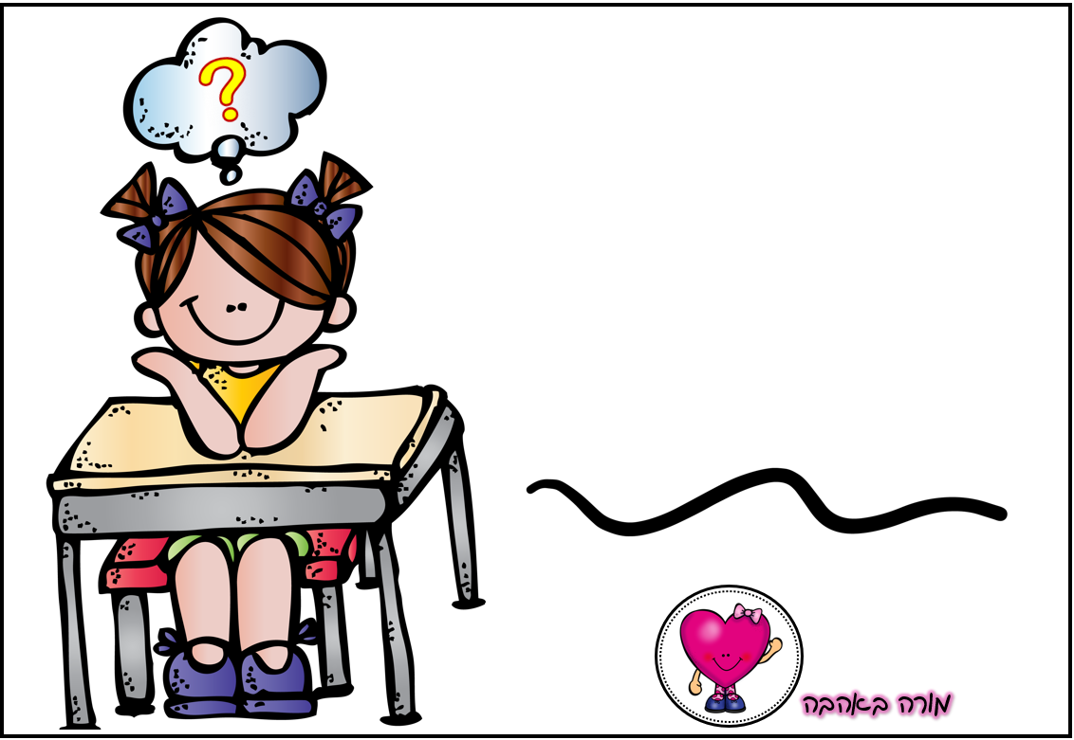
מִשְׁפָּט
שְׁאֵלָה

Slide 2


מִשְׁפָּט שְׁאֵלָה
מִשְׁפָּט שְׁאֵלָה בָּא לִשְׁאֹל מַשֶּׁהוּ שֶׁאֵינֶנּוּ יוֹדְעִים.
מִשְׁפָּט שְׁאֵלָה מַתְחִיל בְּדֶרֶךְ כְּלָל מִמִּלַּת שְׁאֵלָה וּבְסִיּוּמוֹ יוֹפִיעַ סִימָן שְׁאֵלָה.

Slide 3
לְאָן?
מָתַי?
כַּמָּה?
מִלּוֹת שְׁאֵלָה
כֵּיצַד?
מַדּוּעַ?
אֵיךְ?
לָמָּה?
אֵיפֹה?
מִי?
אֵיזֶה?
הַאִם?
מָה?

Slide 4


Slide 5
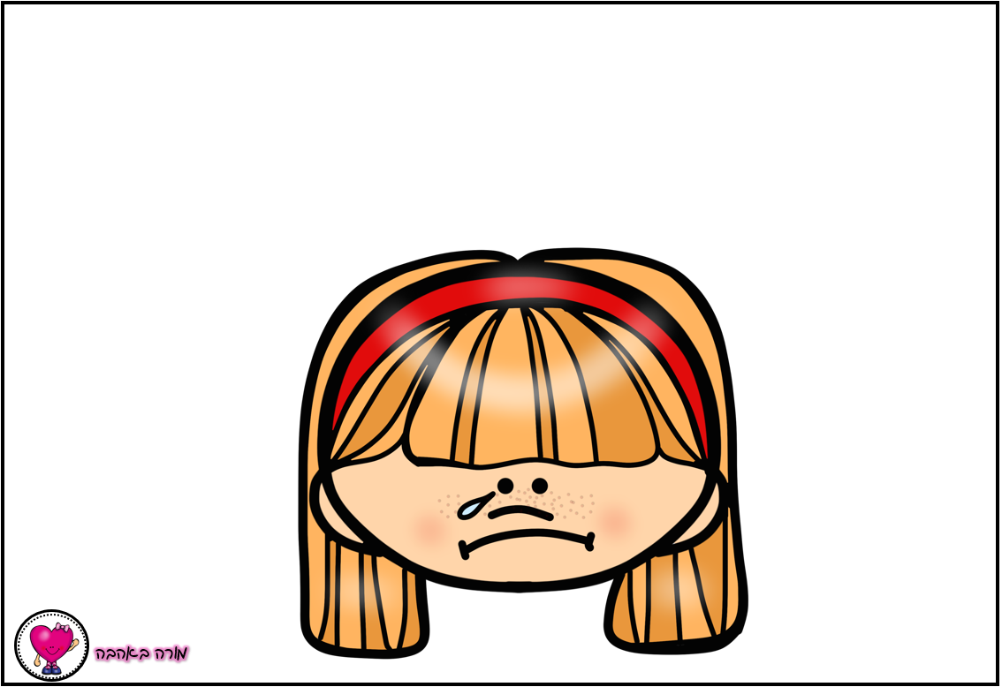
לָמָּה דָּנָה בּוֹכָה?

Slide 6
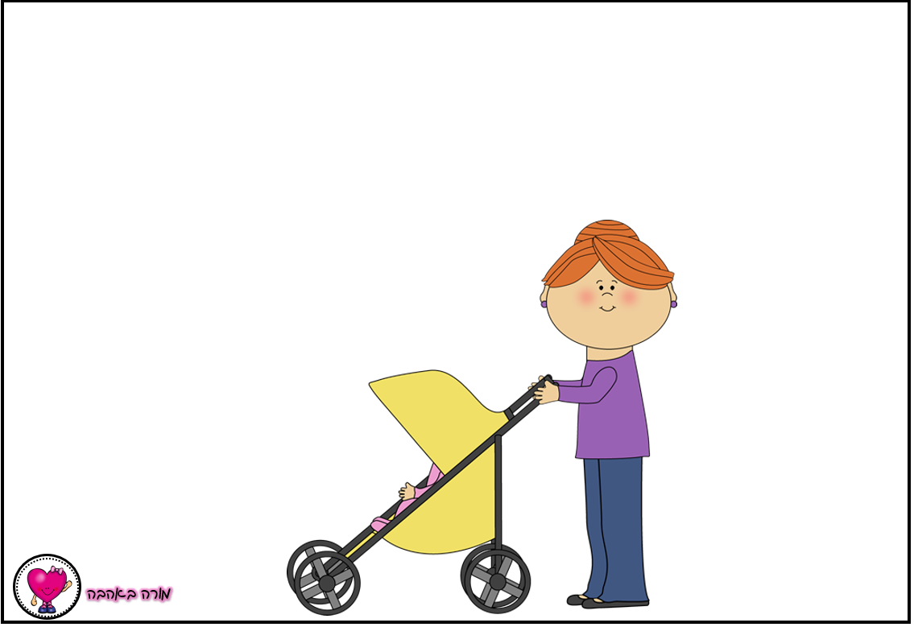
לְאָן הָלְכָה אִמָּא?

Slide 7
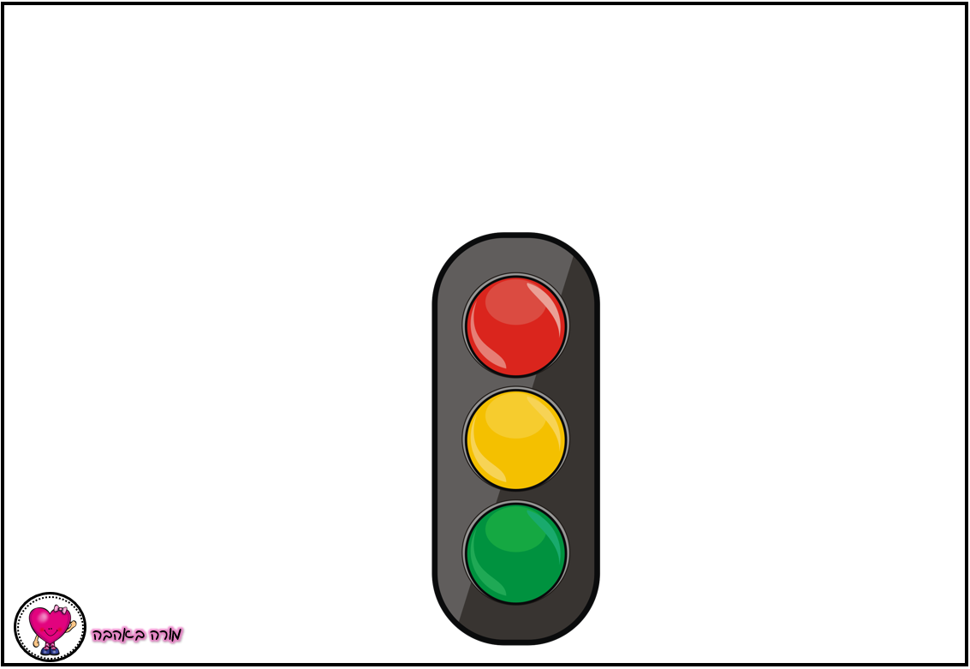
כַּמָּה צְבָעִים יֵשׁ בָּרַמְזוֹר?

Slide 8
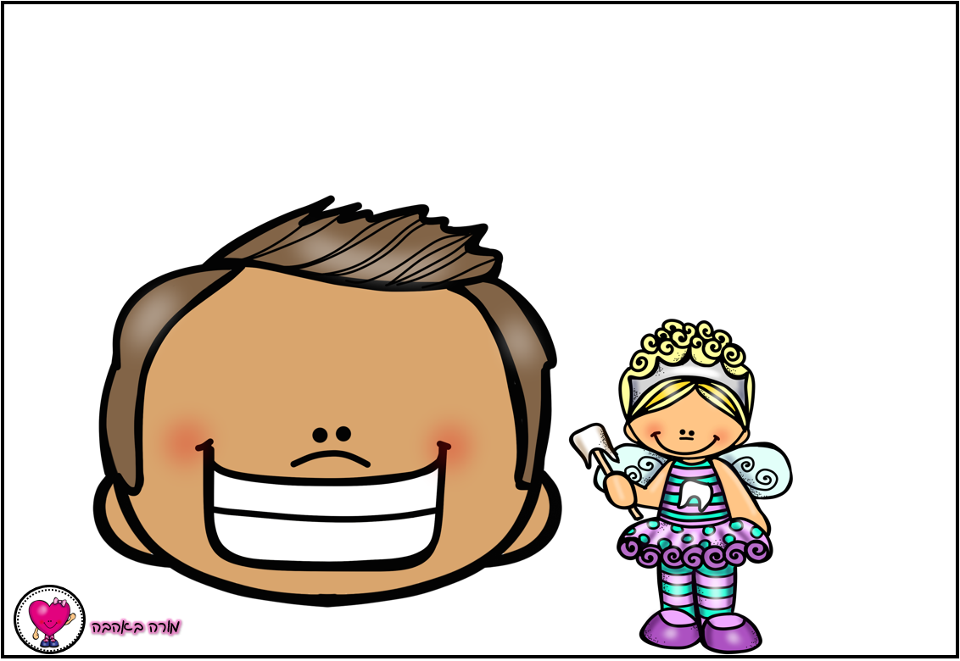
הַאִם צִחְצַחְתָּ שִׁנַּיִם?

Slide 9


קִרְאוּ אֶת הַמִּשְׁפָּטִים וְהוֹסִיפוּ . אוֹ ?

Slide 10
1. אֵיךְ יוֹדְעִים שֶׁבָּא אָבִיב
2. אֲנִי אוֹהֵב אֶת הַכִּתָּה שֶׁלִּי
3. כַּמָּה אֶצְבָּעוֹת יֵשׁ בְּכַּף הַיָּד
4. לְאָן נוֹסְעִים בְּשַּׁבָּת
5. מָצָאתִי צָב בַּגַּן

Slide 11

6. רָאִיתִי קוֹף בְּגַן חַיּוֹת
7. אֵיפֹה פּוֹרְחוֹת כַּלָּנִיּוֹת
8. מִי אָכַל אֶת הַפִּיצָה שֶׁלִּי
9. קָטַפְתִּי כַּלָּנִית אֲדֻמָּה
10. מָתַי הוֹלְכִים לִרְאוֹת אֶת סָבְתָא
מורה באהבה

Slide 12

וּמָה קוֹרֶה כְּשֶׁמְּדַבְּרִים?
אֵיךְ יוֹדְעִים הַאִם אוֹמְרִים אוֹ שׁוֹאֲלִים?

Slide 13

כַּאֲשֶׁר אָנוּ מְנַהֲלִים שִׂיחָה וְאָנוּ רוֹצִים לִשְׁאֹל שְׁאֵלָה, הַמַּנְגִּינָה בַּדִּבּוּר שֶׁלָּנוּ מִשְׁתַּנֶּה וְכָךְ יוֹדְעִים שֶׁשָּׁאַלְנוּ שְׁאֵלָה.

Slide 14
לְדֻּגְמָה:
אֶת הַמִּשְׁפָּט: "הַיּוֹם יוֹם חֲמִישִׁי", נִתָּן לוֹמַר כְּמִשְׁפָּט אוֹ נִתָּן לִשְׁאֹל אוֹתוֹ כִּשְׁאֵלָה.
1. הַיּוֹם יוֹם חֲמִישִׁי
2. הַיּוֹם יוֹם חֲמִישִׁי
הַיּוֹם יוֹם
חֲמִישִׁי
הַיּוֹם יוֹם
חֲמִישִׁי?
מָה אַתֶּם חוֹשְׁבִים?
מָתַי אָמַרְתִּי אֶת הַמִּשְׁפָּט כְּמִשְׁפָּט רָגִיל וּמָתַי אָמַרְתִּי אוֹתוֹ כִּשְׁאֵלָה?

Slide 15


קִרְאוּ אֶת הַמִּשְׁפָּטִים בְּקּוֹל.
אִמְרוּ אוֹתָם פַּעַם כְּמִשְׁפָּט וּפַעַם כִּשְׁאֵלָה.

Slide 16
1. הַיוֹם יוֹם שְׁלִישִׁי
2. צִחְצַחְתָּ שִׁנַּיִם
3. אָכַלְתָּ אֲרוּחַת בֹּקֶר

Slide 17
1. תּוֹדָה עַל הַהַקְשָׁבָה!

